Slide 1
第2节
闭合电路的欧姆定律
(赋能课—精细培优科学思维)

Slide 2
课标要求 | 层级达标
理解闭合电路的欧姆定律。 | 学考 层级 | 1.理解电动势的概念。 2.会根据能量守恒定律推导闭合电路的欧姆定律。 3.了解内、外电路，理解闭合电路的欧姆定律。
 | 选考 层级 | 1.能根据闭合电路的欧姆定律分析路端电压与负载的关系，会进行相关的电路分析和计算。 2.知道欧姆表测量电阻的原理。

Slide 3
01
课前预知教材 落实主干基础
目
02
课堂精析重难 深度发掘知能
录
课时跟踪检测
03

Slide 4
01
课前预知教材 落实主干基础

Slide 5
一、电动势
1．闭合电路：由导线、电源和_______连成的电路。______和导线组成外电路，电源内部是内电路。
2．非静电力：在电源内部把正电荷从____搬运到____的力。
3．电源：通过非静电力做功把其他形式的能转化为_______的装置。
用电器
用电器
负极
正极
电势能

Slide 6
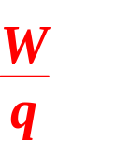
4．电动势
(1)定义：非静电力所做的功与所移动的________之比。
(2)定义式：E＝____。
(3)单位：电动势的单位是伏特(V)。
(4)决定因素：由电源中非静电力的特性决定，与外电路____。
电荷量
无关

Slide 7

电动势是反映电源通过非静电力做功把其他形式的能转化为电势能本领大小的物理量，由电源本身决定。

Slide 8

二、闭合电路欧姆定律及其能量分析
1．部分电路欧姆定律：导体中的电流I跟导体两端的电压U成_____，跟导体的电阻R成____。即I＝___。
2．电流的方向：电路中正电荷的定向移动方向就是电流的方向，在外电路中，沿电流方向电势_____。
3．电源的内电阻：电源_______的电阻，简称内阻。
正比
反比
降低
内电路

Slide 9
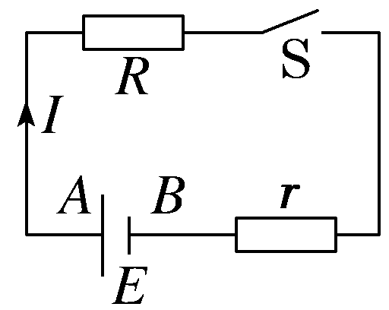
4．闭合电路中能量的转化情况
电源的非静电力做功：W＝Eq＝EIt
在外电路中电能转化为内能：Q_{外}＝I²Rt

Slide 10
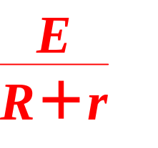
电流通过内阻r时，在内电路中电能转化为内能：Q_{内}＝I²rt
由能量守恒定律得：W＝Q_{外}＋Q_{内}
即：EIt＝I²Rt＋I²rt，E＝IR＋Ir。
5．闭合电路的欧姆定律：闭合电路的电流跟电源的电动势成_____，跟内、外电路的电阻之和成_____。即I＝______。
正比
反比

Slide 11
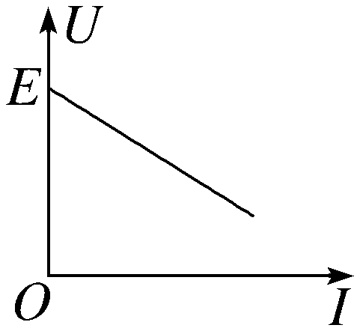
三、路端电压与负载的关系
1．负载：外电路中的________。
2．路端电压：外电路的电势_____。
3．路端电压与电流的关系式：U＝______。
4．电源的U－I图像：
用电器
降落
E－Ir

Slide 12
[微情境·大道理]
1．(1)有同学认为，电源电动势的大小与内、外电路都有关系，因此在不同的电路中，电源的电动势不同。这种说法正确吗？
提示：不正确，电源的电动势由电源中非静电力的特性决定，与外电路无关。

Slide 13
(2)电源中非静电力的作用是什么？
提示：在电源中，非静电力做功，把一定数量的正电荷在电源内部从负极搬运到正极，使电荷的电势能增加，从而把其他形式的能转化为电势能。

Slide 14
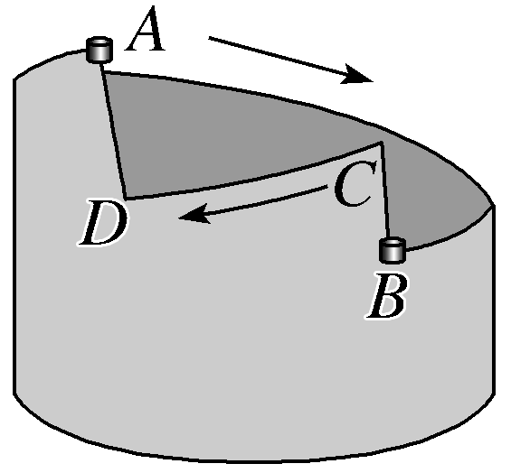
2．如图为闭合电路中的电势变化情况的示意图，试说明哪部分是外电路、内电路，电势是如何变化的？电源电动势为多大？
提示：从A直接到B为外电路，电势逐渐降低；从B到C到A为内电路，在内电路中，一方面，存在内阻，沿电流方向电势也降低；另一方面，沿电流方向存在电势“跃升”——BC 和DA化学反应层；电源电动势为BC＋DA。

Slide 15
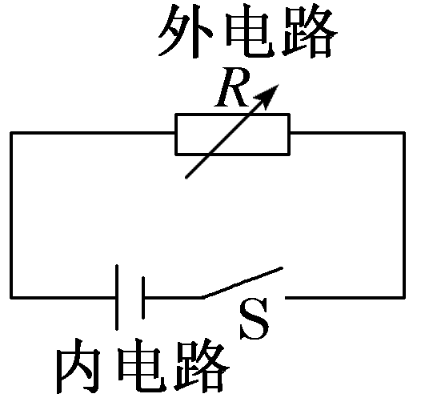
3．如图所示，为一闭合电路，请对以下结论作出判断。
(1)在闭合电路中沿着电流的方向电势一定降低。( )
(2)闭合电路中电流与内、外电路电阻之和成反比。( )
(3)外电路短路时，电路中的电流无穷大。( )
(4)电源断路时，电流为零，路端电压也为零。( )
×
√
×
×

Slide 16
02
课堂精析重难 深度发掘知能

Slide 17
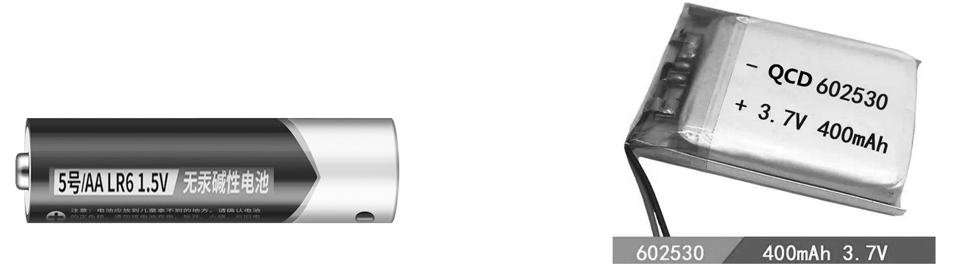
强化点(一) 电动势
任务驱动
日常生活中我们经常接触到各种各样的电源，如图所示的干电池、手机电池，它们有的标有“1.5 V”字样，有的标有“3.7 V”字样。
标有“1.5 V”的干电池 标有“3.7 V”的手机电池

Slide 18
如果把1 C的正电荷从1.5 V干电池的负极移到正极，电荷的电势能增加了多少？非静电力做了多少功？如果把1 C的正电荷从3.7 V手机电池的负极移到正极呢？哪个电池做功的本领大？
提示：把1 C的正电荷从1.5 V干电池的负极移到正极，电势能增加了1.5 J，非静电力做功1.5 J；从3.7 V手机电池的负极移到正极，电势能增加了3.7 J，非静电力做功3.7 J。3.7 V手机电池做功的本领大。

Slide 19
[要点释解明]
1．电源
电源是通过非静电力做功把其他形式的能转化为电势能的装置。
(1)在化学电池(干电池、蓄电池)中，非静电力是化学作用，它使化学能转化为电势能。
(2)在发电机中，非静电力是电磁作用，它使机械能转化为电势能。
2．电动势
(1)电源的电动势是表征电源把其他形式的能转化为电能的本领大小的物理量，即非静电力移送相同电荷量的电荷做功越多，做功本领越强，则电动势越大。

Slide 20
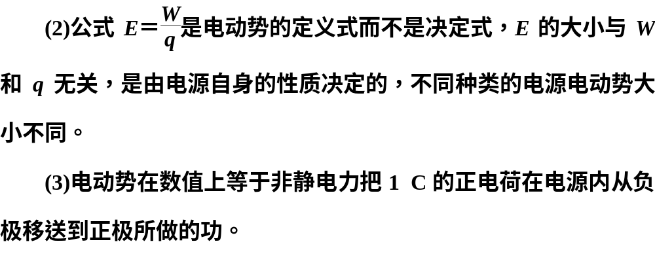

Slide 21
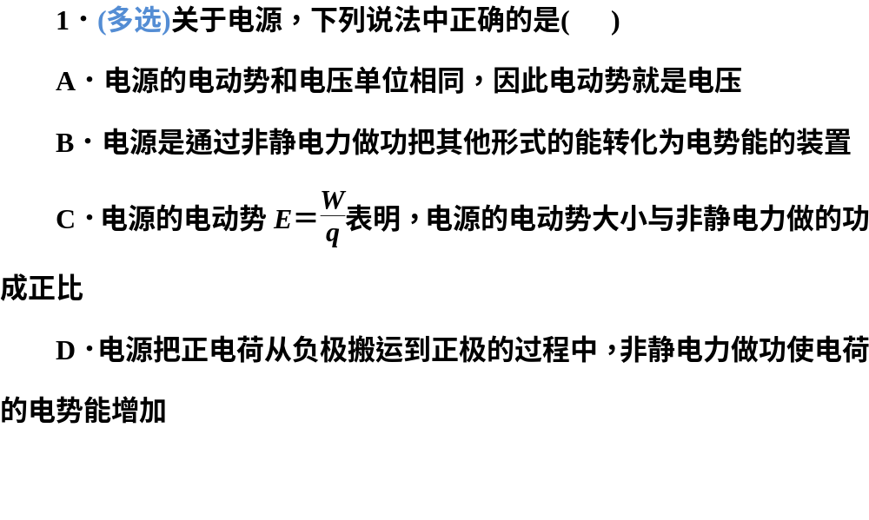
[题点全练清]

Slide 22
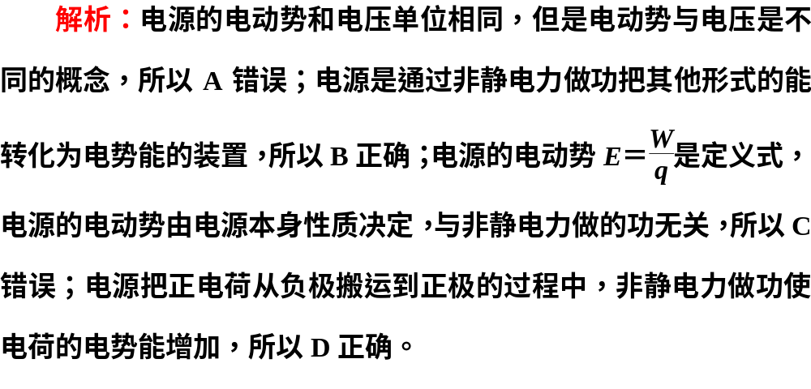
答案：BD

Slide 23
2．铅蓄电池的电动势为2 V，这表示( )
A．电源将1 C的正电荷从正极移至负极的过程中，2 J的化学能转变为电能
B．电源将1 C的正电荷从负极移至正极的过程中，2 J的化学能转变为电能
C．铅蓄电池在1 s内将2 J的化学能转变为电能
D．铅蓄电池比干电池(电动势为1.5 V)的体积大，故电动势大

Slide 24
答案：B
解析：铅蓄电池的电动势为2 V，表示非静电力在电源内部将1 C正电荷从电源的负极移送到正极时所做的功为2 J，即2 J的化学能转变为电能，与时间无关，故A、C错误，B正确；电源的电动势表示电源将其他形式的能转化为电能的本领，铅蓄电池的电动势比一节干电池的电动势大，与二者的体积大小无关，故D错误。

Slide 25
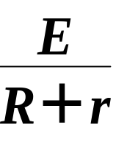
强化点(二) 闭合电路的欧姆定律
[要点释解明]
1．闭合电路的欧姆定律的表达式
表达式 | 物理意义 | 适用条件
I＝ | 电流与电源电动势成正比，与电路总电阻成反比 | 纯电阻电路
E＝I(R＋r) ① E＝U_{外}＋Ir② E＝U_{外}＋U_{内}③ | 电源电动势在数值上等于电路中内、外电压之和 | ①式适用于纯电阻电路；②③式普遍适用

Slide 26
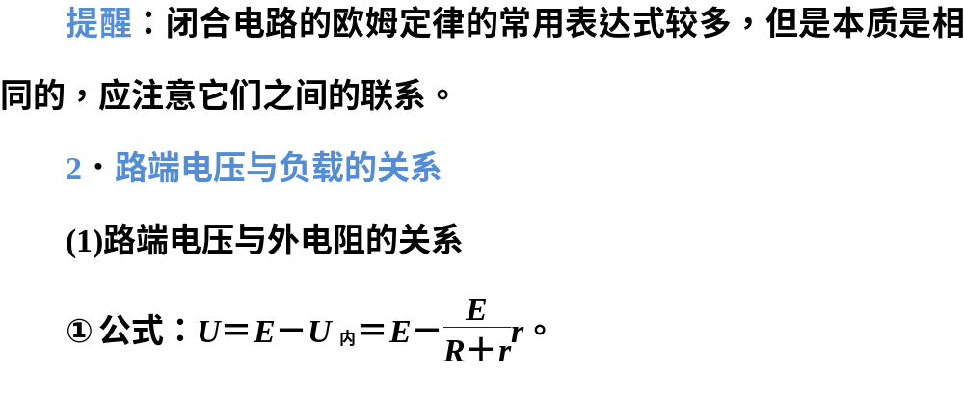

Slide 27
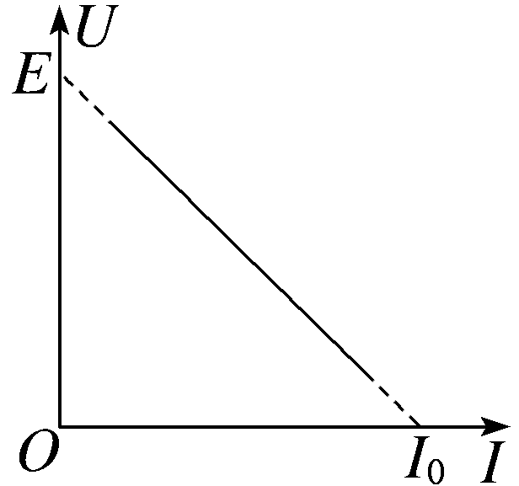
②特点：由公式可知，随着外电阻增大，路端电压增大。当外电路断路时(外电阻无穷大)，路端电压U＝E；当外电路短路时(外电阻等于零)，路端电压U＝0。
(2)路端电压与电流的关系
①公式：U＝E－Ir。
②电源的UI图像：如图所示是一条倾斜的直线。结合公式可知，图像中U轴截距表示电源电动势E，I轴截距I₀表示短路电流，斜率的绝对值表示电源的内阻r。

Slide 28
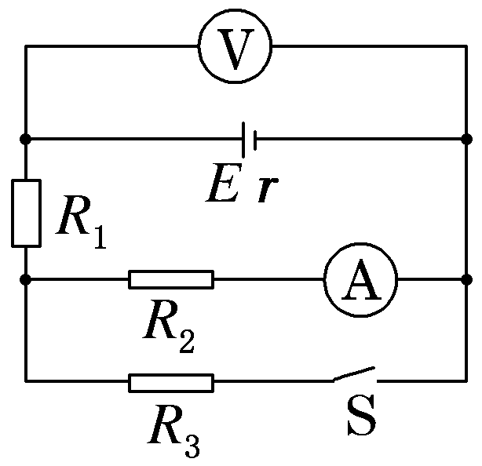
[典例] 如图所示的电路中，R₁＝9 Ω，R₂＝30 Ω。S闭合时，电压表V的示数为11.4 V，电流表A的示数为0.2 A；S断开时，电流表A的示数为0.3 A，电压表和电流表均为理想电表。求：
(1)电阻R₃的阻值；
(2)电源的电动势E和内阻r。

Slide 29
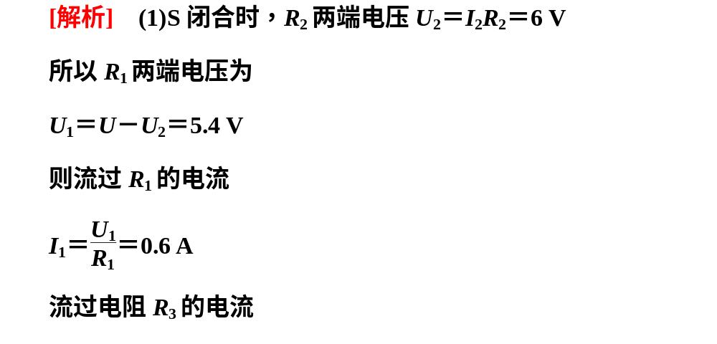

Slide 30
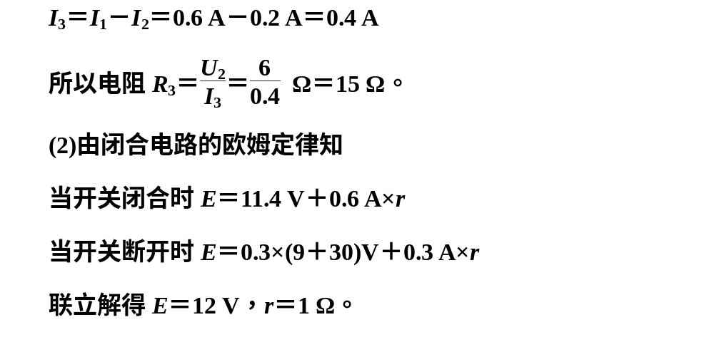

Slide 31
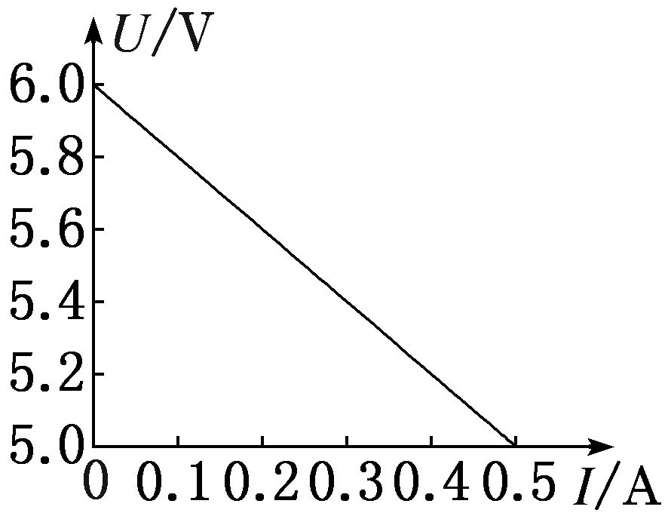
[题点全练清]
1. 如图所示是某电源的路端电压与电流的关系图像，下面结论正确的是( )
A．电源的电动势为6.0 V
B．电源的内阻为12 Ω
C．电源的短路电流为0.5 A
D．电流为0.3 A时外电阻是1.8 Ω

Slide 32
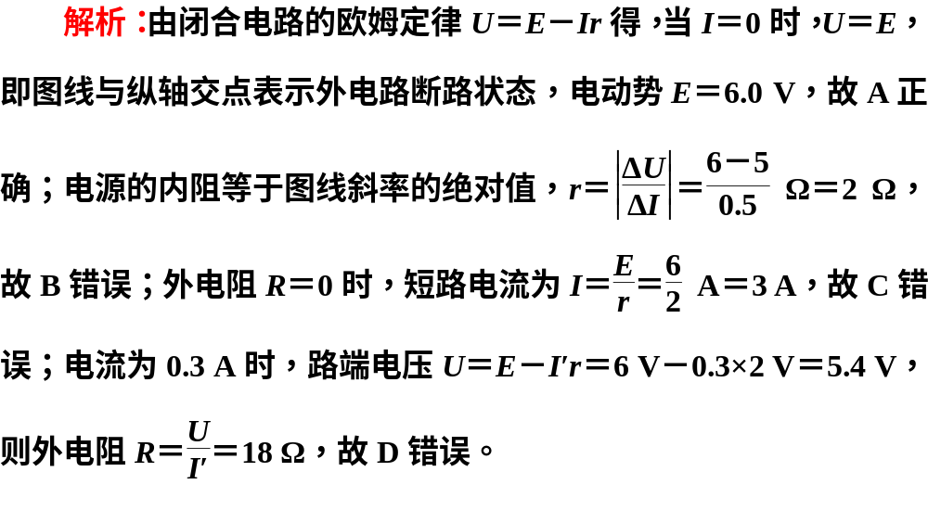
答案：A

Slide 33
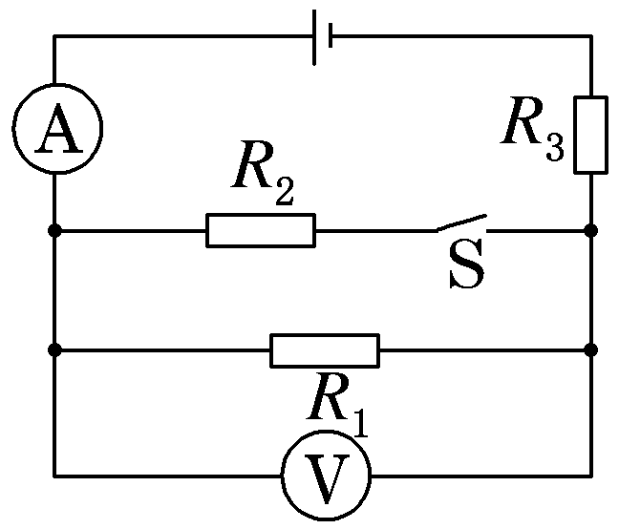
2. 如图所示，R₃＝0.5 Ω，S断开时，两电表读数分别为0.8 A和4.8 V，S闭合时，它们的读数分别变为1.4 A和4.2 V。两电表均视为理想电表，求：
(1)R₁、R₂的阻值；
(2)电源的电动势和内阻。

Slide 34
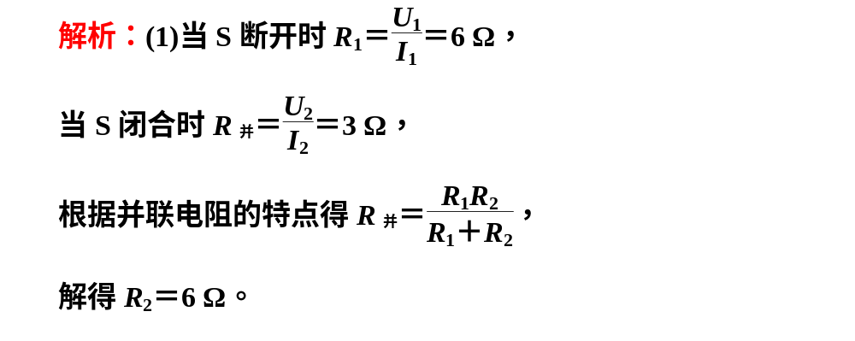
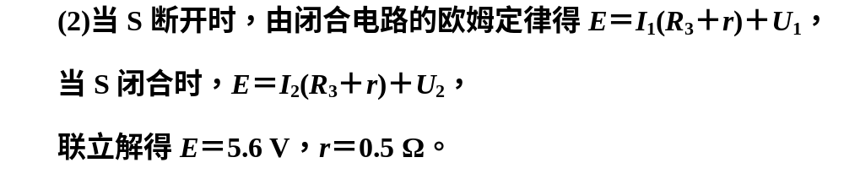


Slide 35
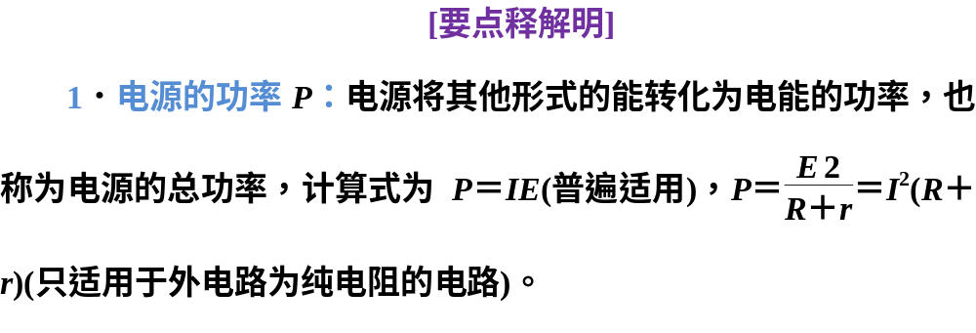
强化点(三) 闭合电路的功率与效率问题

Slide 36
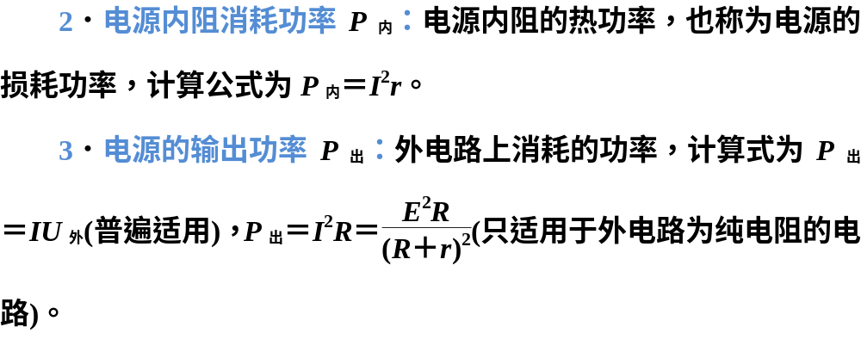

Slide 37
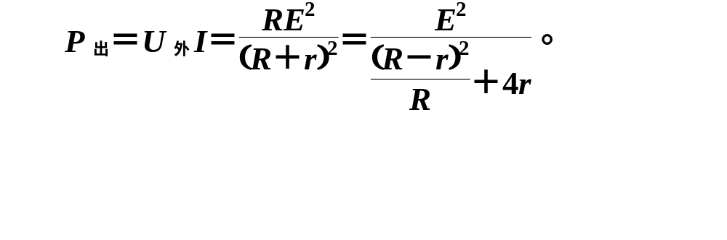
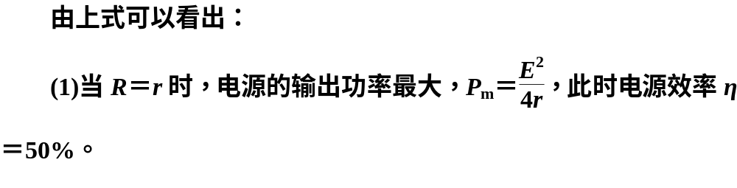
4．输出功率随外电阻R的变化关系
电源的输出功率：

Slide 38
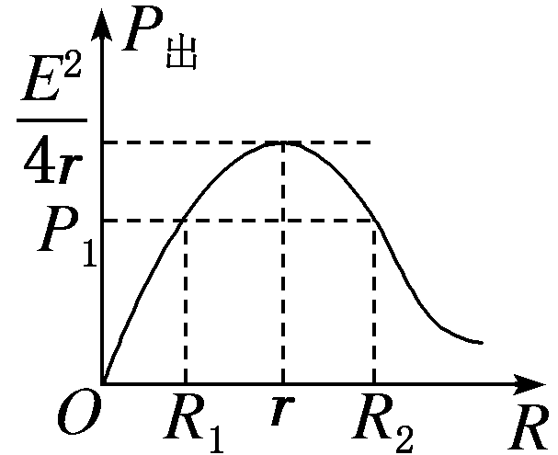
(2)当R>r时，随着R的增大输出功率越来越小。
(3)当R<r时，随着R的增大输出功率越来越大。
(4)当P_{出}<P_{m}时，每个输出功率对应两个可能的外电阻R₁和R₂，且R₁R₂＝r²(可转化为关于R的一元二次方程，利用根与系数的关系得出)。
(5)P_{出}与R的关系如图所示。

Slide 39
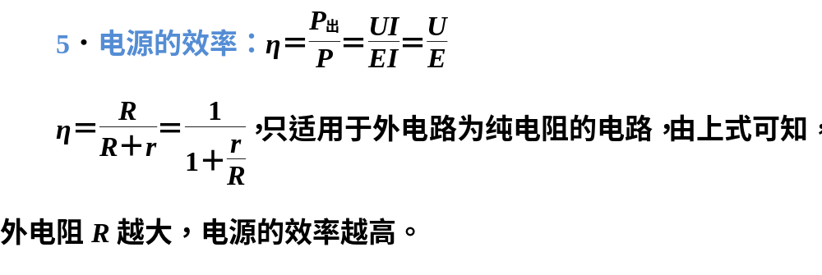

Slide 40
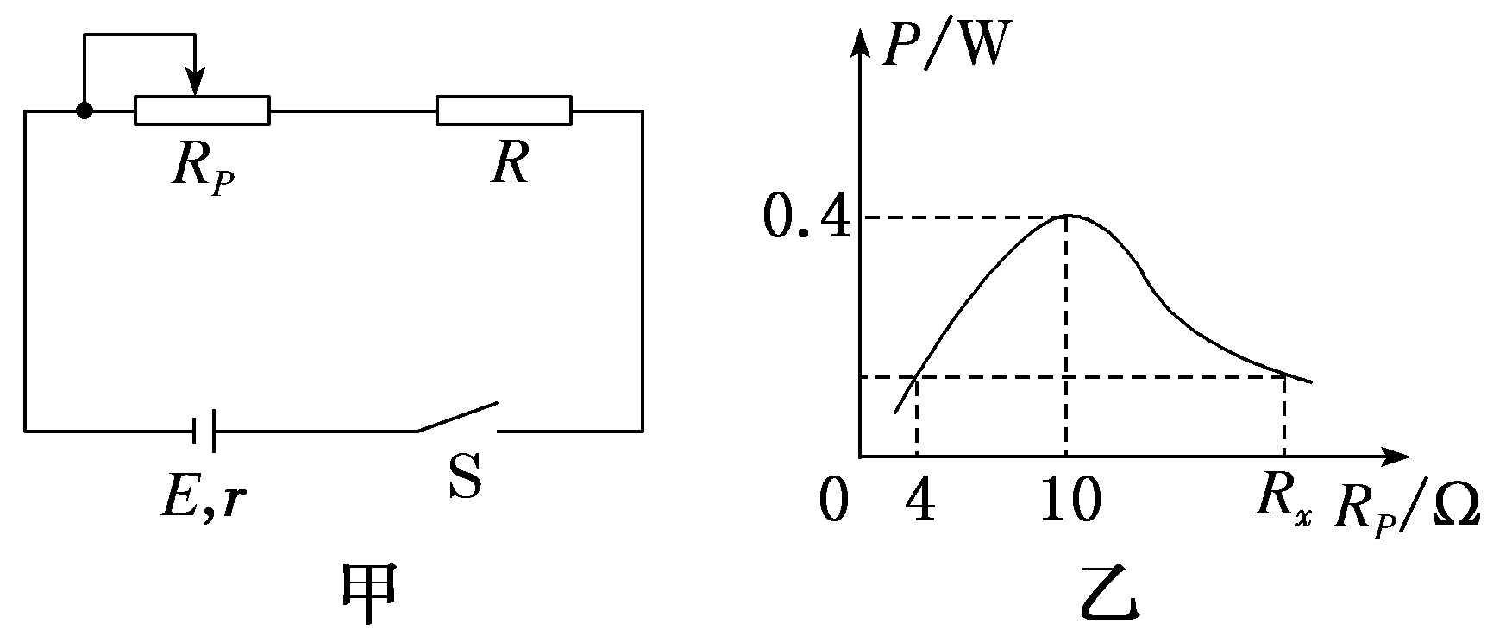
[典例] (多选)如图甲所示，电动势为E、内阻为r的电源与R＝8 Ω的定值电阻、滑动变阻器R_{P}、开关S串联组成回路，已知滑动变阻器消耗的功率P与其接入电路的有效阻值R_{P}的关系如图乙所示。下列说法正确的是( )

Slide 41
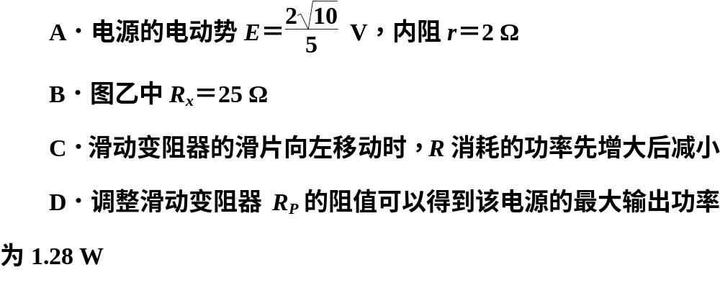

Slide 42
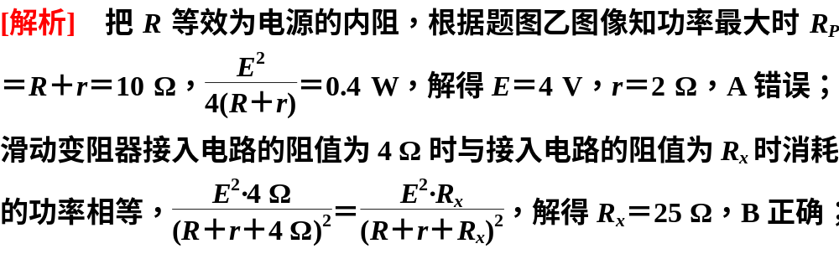

Slide 43
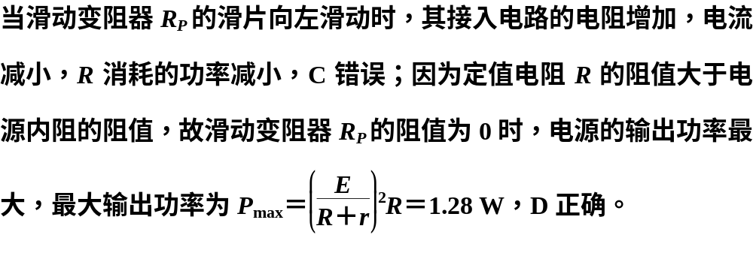

Slide 44
功率最大值的求解方法
(1)流过电源的电流最大时，电源的功率、内损耗功率均最大。
(2)对某定值电阻来说，其电流最大时功率也最大。
(3)电源的输出功率在外电阻等于内阻时最大，若不能相等，外电阻越接近内阻时，电源的输出功率越大。
(4)对于外电路中部分不变电阻来说，可以写出其功率表达式，利用数学知识求其极值。

Slide 45
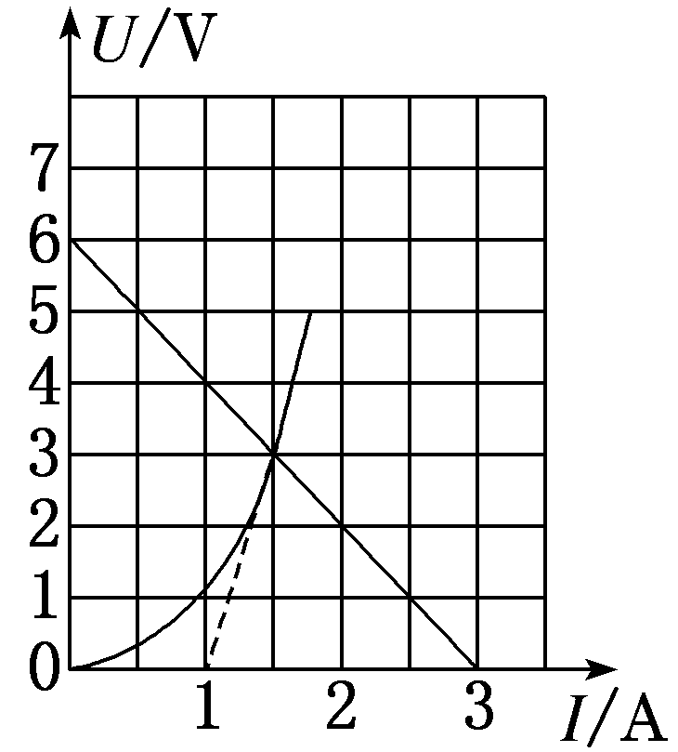
[题点全练清]
1．如图所示的U－I图像中， 直线表示某电源的路端电压与电流的关系图线，曲线表示某电阻R的电压与电流的关系图线，虚线为交点处曲线的切线。现把该电源和电阻R连接成闭合电路，则下列关于电源的内阻r、电阻R、电源的输出功率P及电源的效率η计算正确的是( )
A．r＝3 Ω B．R＝6 Ω
C．P＝9 W D．η＝50%

Slide 46
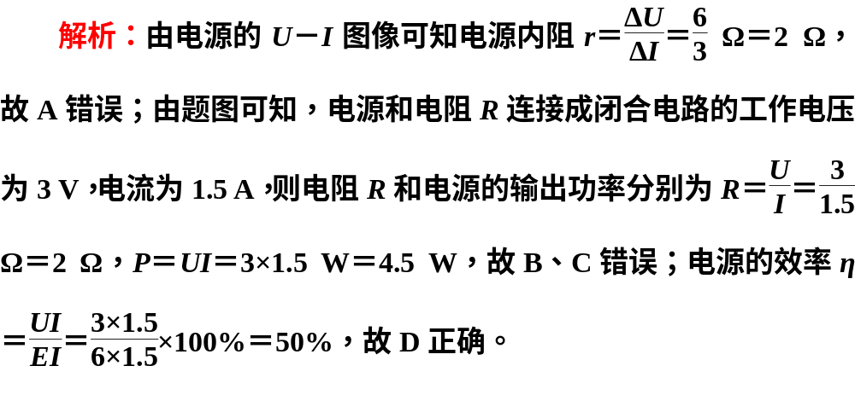
答案：D

Slide 47
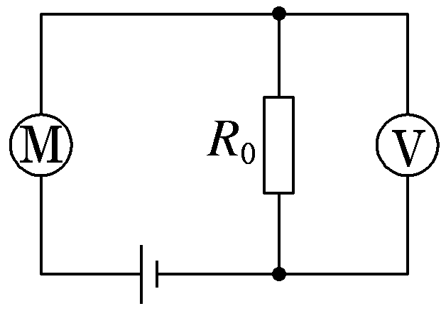
2. 如图所示，电源的电动势是6 V，内电阻是0.5 Ω，电动机M的线圈电阻为0.5 Ω，定值电阻R₀为3 Ω，若电压表的示数为3 V，试求：
(1)电源的总功率和电源的输出功率；
(2)电动机消耗的功率和电动机输出的机械功率。

Slide 48
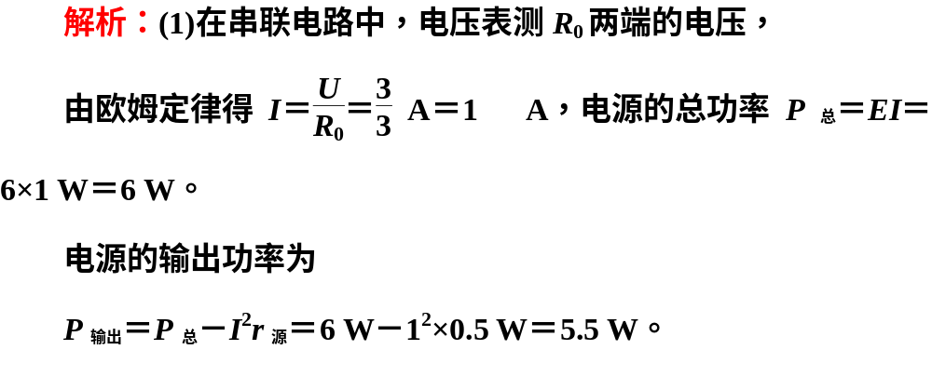

Slide 49
(2)电源的输出功率为电动机和定值电阻获得功率之和，
即P_{输出}＝P_{M}＋P₀，
故P_{M}＝P_{输出}－P₀＝P_{输出}－I²R₀＝5.5 W－1²×3 W＝2.5 W，
由P_{M}＝P_{机}＋P_{Mr}得
P_{机}＝P_{M}－P_{Mr}＝P_{M}－I²r_{机}＝2.5 W－1²×0.5 W＝2 W。
答案：(1)6 W 5.5 W (2)2.5 W 2 W

Slide 50
03
课时跟踪检测

Slide 51
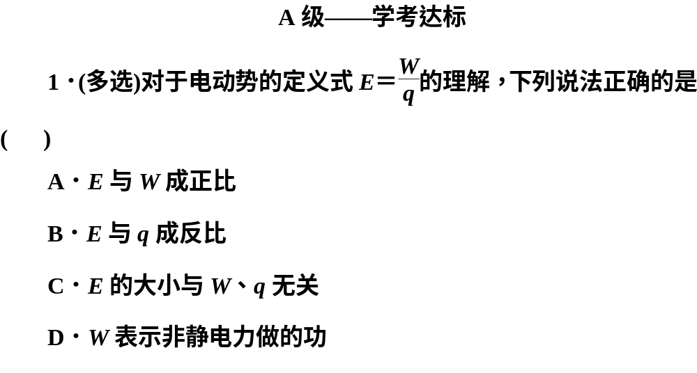
1
2
3
4
5
6
7
8
9
10
11
12

Slide 52
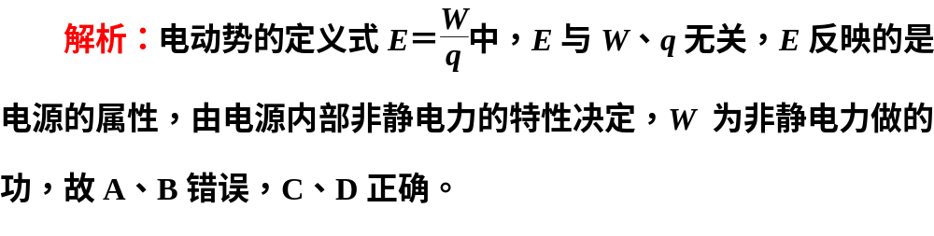
1
2
3
4
5
6
7
8
9
10
11
12
答案：CD

Slide 53
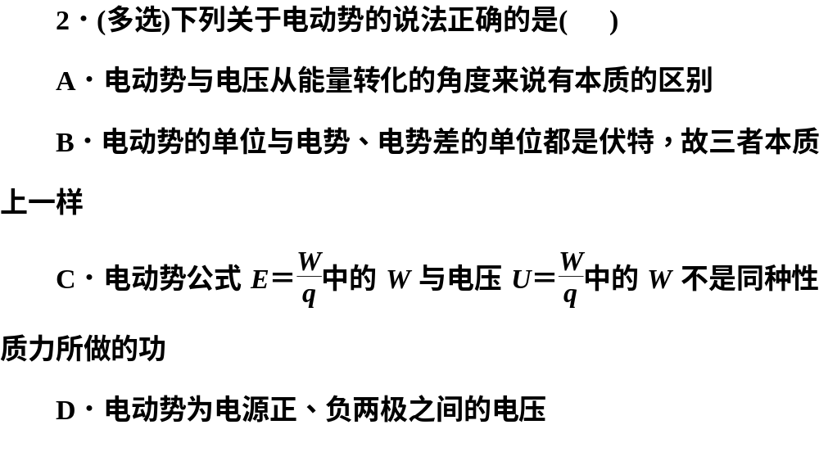
1
2
3
4
5
6
7
8
9
10
11
12

Slide 54
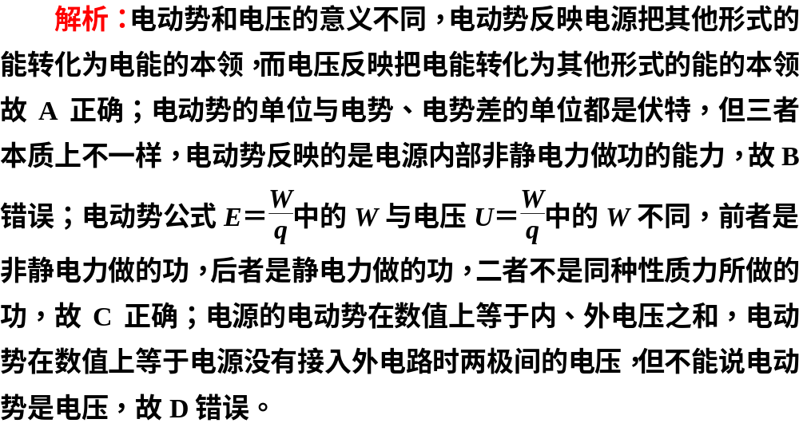
1
2
3
4
5
6
7
8
9
10
11
12
答案：AC

Slide 55
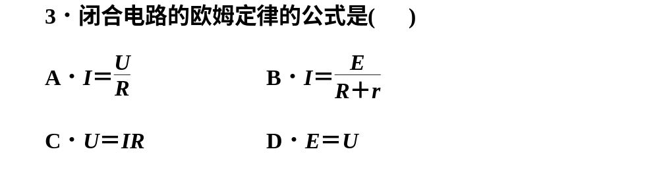
1
2
3
4
5
6
7
8
9
10
11
12

Slide 56
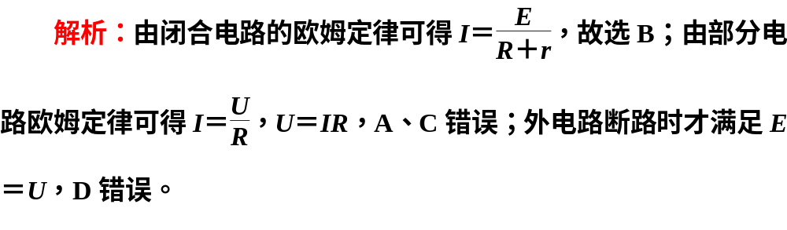
1
2
3
4
5
6
7
8
9
10
11
12
答案：B

Slide 57
1
2
3
4
5
6
7
8
9
10
11
12
4. 用两节干电池串联后接在额定电压为3 V 的小灯泡两端，小灯泡正常发光。现将一节如图所示的方块电池接在该小灯泡两端，闭合开关后发现小灯泡亮度变暗，产生这一现象的主要原因是( )
A．方块电池的电动势过低
B．导线分担了大部分电压
C．小灯泡的电阻太大
D．方块电池的内阻太大

Slide 58
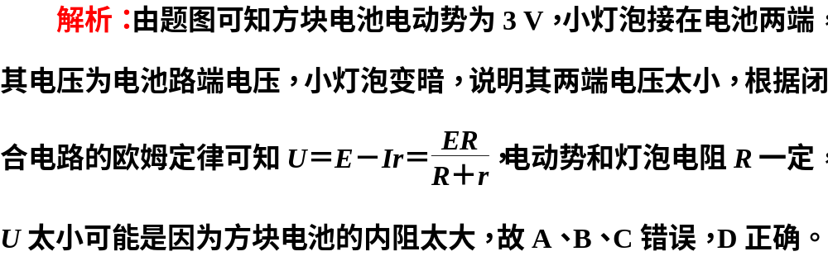
1
2
3
4
5
6
7
8
9
10
11
12
答案：D

Slide 59
1
2
3
4
5
6
7
8
9
10
11
12
5. 如图所示的电路中，电阻R＝2 Ω。断开S后，电压表的读数为3 V；闭合S后，电压表的读数为2 V，则电源的内阻r为( )
A．1 Ω B．2 Ω
C．3 Ω D．4 Ω

Slide 60
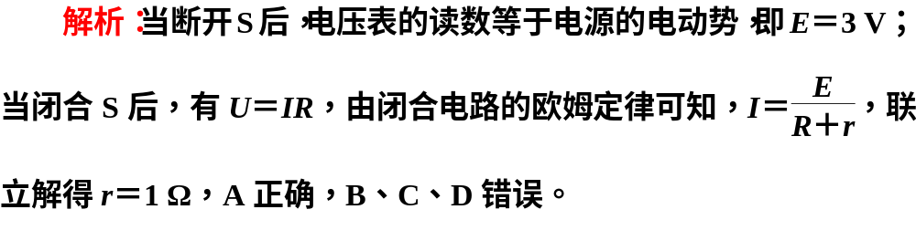
1
2
3
4
5
6
7
8
9
10
11
12
答案：A

Slide 61
1
2
3
4
5
6
7
8
9
10
11
12
6．(2023·四川成都期末)(多选)某课外活动小组将锌片和铜片插入一个西红柿中，用电压表测量到铜片与锌片间电压为0.30 V，然后又将这样的西红柿电池10个串联成电池组(n个相同电池串联时，总电动势为nE，内电阻为nr)，与一个额定电压为1.5 V、额定功率为1 W的小灯泡相连接，小灯泡不发光，量得小灯泡两端的电压为0.3 V，对此现象的说法正确的是( )

Slide 62
1
2
3
4
5
6
7
8
9
10
11
12
A．西红柿电池组的电动势大于小灯泡的额定电压，小灯泡已烧毁
B．小灯泡的实际功率小于0.04 W，太小了
C．西红柿电池组输出的电功率太小
D．西红柿电池组的内阻太大

Slide 63
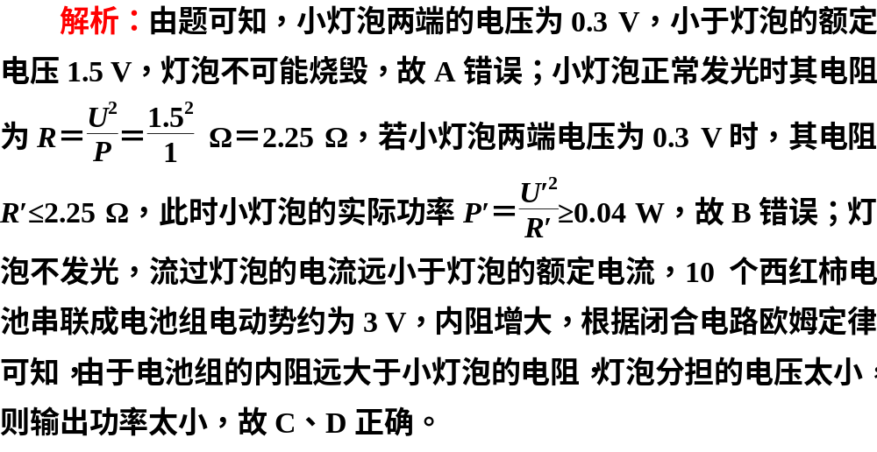
1
2
3
4
5
6
7
8
9
10
11
12
答案：CD

Slide 64
1
2
3
4
5
6
7
8
9
10
11
12
7. 如图所示，已知R₁＝R₂＝R₃＝1 Ω。当开关S闭合后，理想电压表的读数为1 V；当开关S断开后，理想电压表的读数为0.8 V，则电源的电动势等于( )
A．1 V B．1.2 V
C．2 V D．4 V

Slide 65
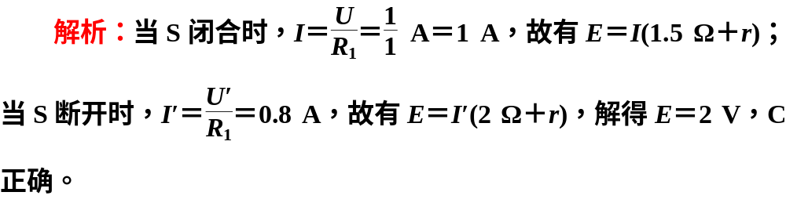
1
2
3
4
5
6
7
8
9
10
11
12
答案：C

Slide 66
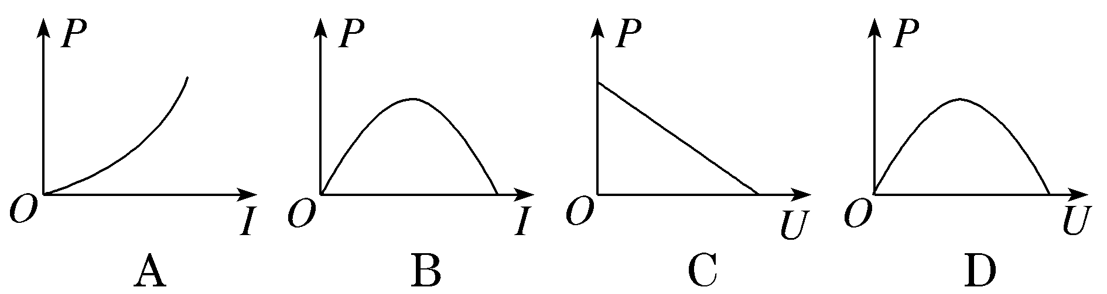
1
2
3
4
5
6
7
8
9
10
11
12
8. 如图所示的电路中，已知电源电动势为E，内
阻为r。闭合开关，调节滑动变阻器R的滑片的位置，
可以改变外电路的电阻，电压表的示数U、电流表的
示数I、电源的总功率P都将随之改变。若电表均为理想电表，以下四幅图中能正确反映P－I、P－U关系的是( )

Slide 67
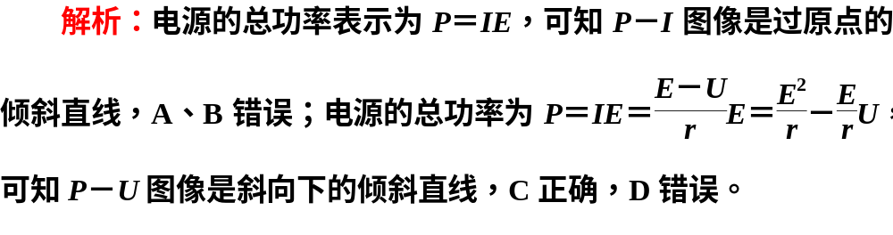
1
2
3
4
5
6
7
8
9
10
11
12
答案：C

Slide 68
1
2
3
4
5
6
7
8
9
10
11
12
9．(选自鲁科版教材课后练习)如图是一个简易风速测量仪的示意图，绝缘弹簧的一端固定，另一端与导电的迎风板相连，弹簧套在水平放置的电阻率较大的均匀金属细杆上。迎风板与金属杆接触良好，并能在金属杆上自由滑动。电路的一端与迎风板相连，另一端与金属杆相连。已知弹簧的劲度系数k＝1 300 N/m，电阻R＝1.0 Ω，电源的电动势E＝12 V，内阻r＝0.5 Ω。闭合开关，没有风吹时，弹簧处于原长l₀＝0.5 m，电压传感器的示数U₁＝3.0 V。若不计摩擦和迎风板的电阻，求：

Slide 69
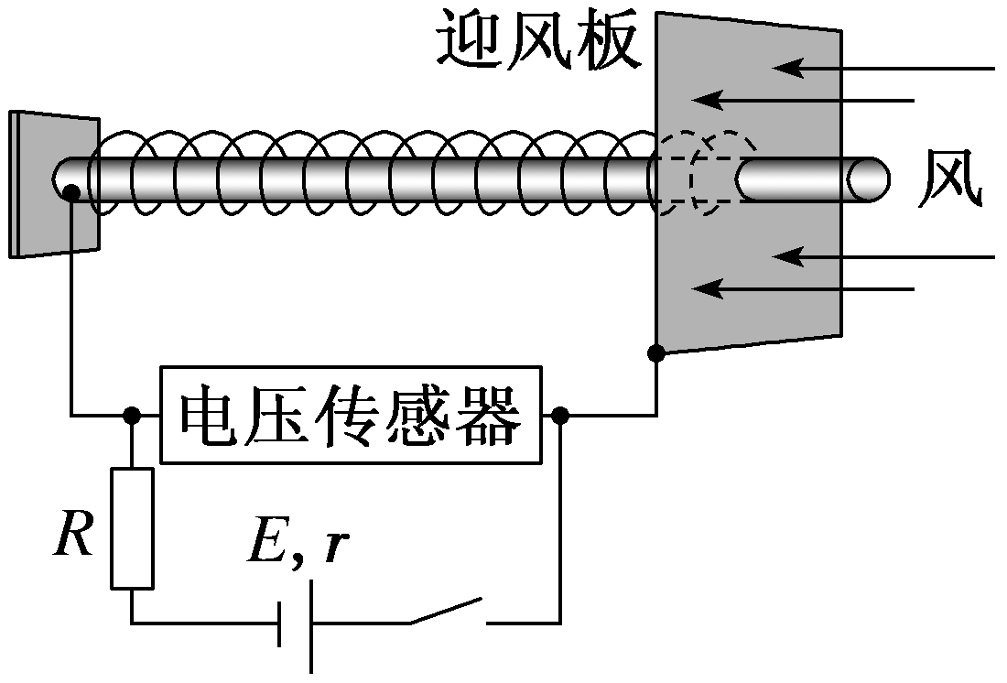
1
2
3
4
5
6
7
8
9
10
11
12
(1)金属杆单位长度的电阻R₀；
(2)当电压传感器的示数为U₂＝2.0 V时，作用在迎风板上的风力F。

Slide 70
1
2
3
4
5
6
7
8
9
10
11
12
解析：(1)电阻R与金属细杆串联连接
由E＝I(R₀l₀＋R＋r)，U₁＝IR₀l₀
解得R₀＝1 Ω。
(2)设此时弹簧长度为l
E＝I₂(R₀l＋R＋r)，U₂＝I₂R₀l
F＝k(l₀－l)
可解得：F＝260 N，方向垂直于迎风板向里。
答案：(1)1 Ω (2)260 N，方向垂直于迎风板向里

Slide 71
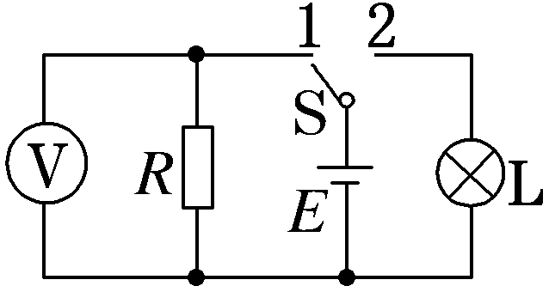
1
2
3
4
5
6
7
8
9
10
11
12
B级——选考进阶
10. (多选)在如图所示的电路中，电源的电动势为3.2 V，电阻R的阻值为30 Ω，小灯泡L的额定电压为3.0 V，额定功率为4.5 W。当开关S接位置1时，理想电压表的读数为3 V，假如小灯泡电阻阻值不变，下列说法正确的是( )
A．电源的内电阻为4 Ω
B．小灯泡的电阻为2 Ω
C．当开关S接到位置2时，小灯泡不能正常发光
D．当开关S接到位置2时，小灯泡两端的电压为3 V

Slide 72
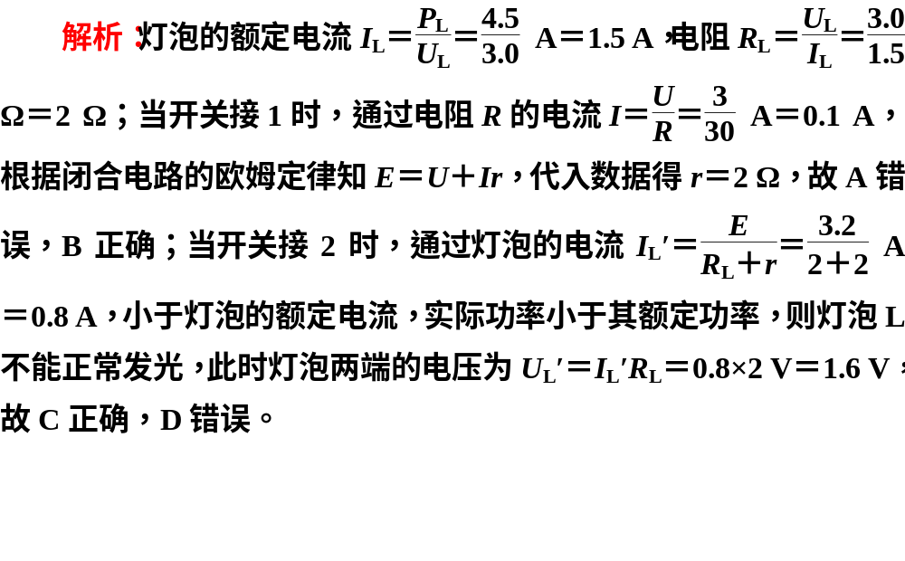
1
2
3
4
5
6
7
8
9
10
11
12
答案：BC

Slide 73

1
2
3
4
5
6
7
8
9
10
11
12
11．(2023·湖南常德期末)在如图所示的U－I图像中，直线Ⅰ为某电源的路端电压与电流的关系图线，曲线Ⅱ为某一小灯泡L的伏安特性曲线，曲线Ⅱ与直线Ⅰ的交点坐标为(1.5,0.75)，该点的切线与横轴的交点坐标为(1.0,0)，用该电源直接与小灯泡L连接成闭合电路，由图像可知( )
A．电源电动势为2.0 V
B．电源内阻为0.5 Ω
C．小灯泡L接入电源时的电阻为1.5 Ω
D．小灯泡L实际消耗的电功率为1.125 W

Slide 74

1
2
3
4
5
6
7
8
9
10
11
12
答案：D

Slide 75

1
2
3
4
5
6
7
8
9
10
11
12
12．如图所示，电动机M的线圈电阻r₁＝0.4 Ω，定值电阻R＝24 Ω，电源电动势E＝40 V，断开开关S，理想电流表的示数I₁＝1.6 A；闭合开关S，理想电流表的示数为I₂＝4.0 A，求：
(1)电源内阻r；
(2)闭合开关S后，通过电阻R的电流I_{R}；
(3)闭合开关S后，电动机输入功率P_{M}和输出功率P_{出}。

Slide 76

1
2
3
4
5
6
7
8
9
10
11
12

Slide 77

1
2
3
4
5
6
7
8
9
10
11
12
13
14
15
16
17
18
19
20

Slide 78

本课结束
更多精彩内容请登录：www.zghkt.cn

